Slide 1
Bases de données Non Relationnelles
NoSQL

Slide 2
NOSQL
= Not Only SQL

Slide 3
OriginE
Aucune autre alternative que le modèle relationnel (depuis les années 70)
Nouvelles applications : objets connectés, systèmes embarqués, IA...
Avec l'apparition du web, les limites des SGBDR ont été atteintes en termes de :
Volume de données à stocker (_Big Data_ : volume de données x2 tous les 2 ans)
Exploitation à partir de sources multiples et structures hétérogènes
Temps de traitement/rapidité des requêtes

Slide 4
Solution
Les géants du web créent des systèmes NoSql

Slide 5
Avantages des SGBDR
Clarté des schémas
Mécanismes d'intégrité (A.C.I.D.)

Slide 6
Inconvénients des SGBDR
Structure rigide
Langage de manipulation trop limités (nécessite PHP, Java en plus)
Jointures parfois complexe
Lenteur d'exécution

Slide 7
Avantages du NoSQL
Flexibilité (absence de schéma "rigide")
Stockage d'objets complexes/hétérogènes
Sécurité (pas d'injections SQL !)
Scalabilité
Volume de données

Slide 8
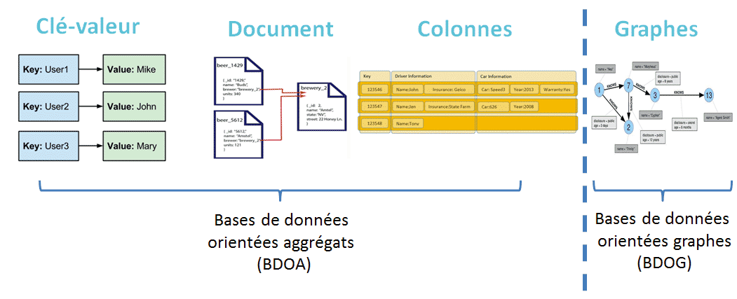
NoSQL : 4 types de bases de données
Chaque type répond à un besoin spécifique.

Slide 9
Quelques noms (gratuits ou payants)
Orientés clé-valeurs : Voldemort, Redis, DynamoDB, BerkeleyDB...
Documents : MongoDB, CouchDB...
Colonnes : Apache Cassandra, HBase, Google BigTable...
Graphes : Neo4j, Titan...

Slide 10
MongoDB vs MySQL
MySql | MongoDB
Table, vue | Collection
Enregistrement (ligne) | Document
Colonne | Champ (Field)
Jointure | Embedded documents, linking

Slide 11
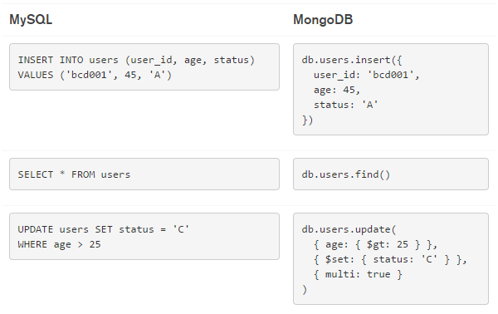
MongoDB vs MySQL

